Slide 1
MÒDUL 2
INTRODUCCIÓ A LES BASES DE
DADES

Slide 2
Índex
M02-Gestió de bases de dades
UF1/RA1. Introducció a les BDD
◻
◻
◻
◻
◻
◻
◻
Concepte i definició de base de dades Sistemes gestor de bases de dades (SGBD) Objectius dels SGBD
Visió de les dades d'un SGBD Avantatges dels SGBD Evolució dels SGBD Llenguatges i usuaris

Slide 3
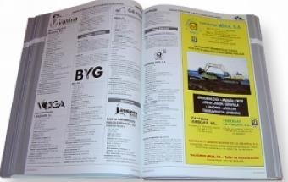
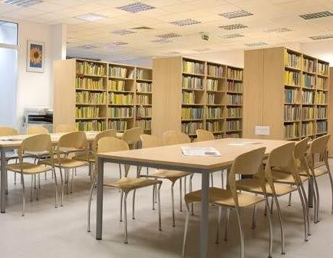
Concepte i definició de base de dades
M02-Gestió de bases de dades
UF1/RA1. Introducció a les BDD
◻
Que és una base de dades?
Conjunt estructurat de dades que representa entitats (fets o ocurrències del món real) i les seves interrelacions (comparteixen algun vincle entre elles).
No necessàriament el suport ha de ser informàtic:
Exemples:
●
Guia telefònica Biblioteca
●

Slide 4
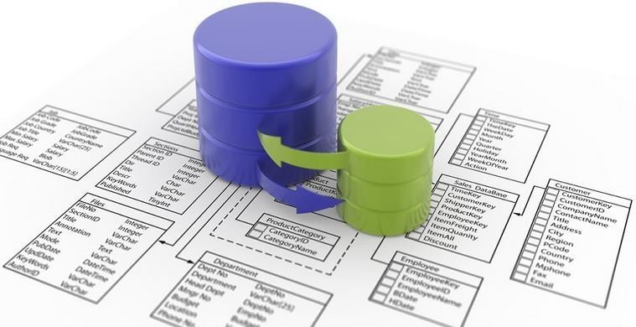
Concepte i definició de base de dades
M02-Gestió de bases de dades
UF1/RA1. Introducció a les BDD
◻
Actualment, degut al desenvolupament tecnològic, la majoria de base de dades estan en suport digital i són utilitzades per gran part d'aplicacions.
◻
Exemples d'aplicacions que utilitzen BD pel seu funcionament:
●
WhatsApp Facebook Amazon
Cercador de Google MMO, ...
●
●
●
●
●
Instituts Universitats
Empreses de tot tipus
Gestors de continguts: Wordpress, Joomla, Drupal, Prestashop
●
●
●

Slide 5
Concepte i definició de base de dades
M02-Gestió de bases de dades
UF1/RA1. Introducció a les BDD
3 Elements que caracteritzen les informacions:
Les entitats són els objectes del món real que conceptualitzem. Són identificables, és a dir, distingibles els uns dels altres. I ens interessen algunes (com a mínim una) de les seves propietats.
Els atributs són les propietats de les entitats que ens interessen.
Els valors són els continguts concrets dels atributs, les determinacions concretes que assoleixen.

Slide 6
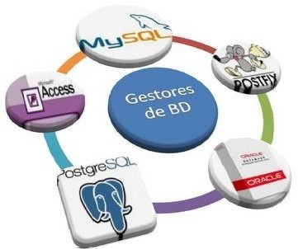
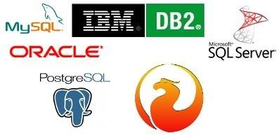
Sistemes gestors de base de dades
M02-Gestió de bases de dades
UF1/RA1. Introducció a les BDD
◻
Per poder treballar amb la informació continguda en una base de dades (crear la seva estructura, afegir, modificar, eliminar dades...consultar dades) hi ha aplicacions especialitzades en aquesta tasca anomenats Sistemes gestors de base de dades (SGBD)
◻
Més formalment: És una col·lecció de dades interrelacionades i un conjunt de programes per gestionar-les.

Slide 7
Objectius dels SGBD
M02-Gestió de bases de dades
UF1/RA1. Introducció a les BDD
◻
Proporcionar una forma d'emmagatzemar i recuperar la informació d'una Base de Dades de manera pràctica i eficient.
◻
Oferir als usuaris una visió abstracte de les dades. El sistema oculta certs detalls en la forma en que s'emmagatzemen i es mantenen les dades.

Slide 8
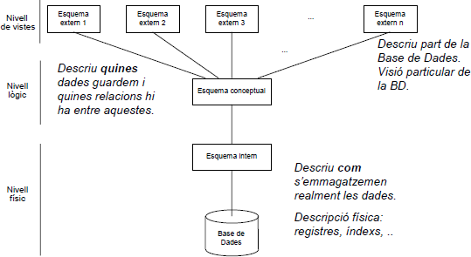
Visió de les dades d'un SGBD (ANSI-SPARC)
M02-Gestió de bases de dades
UF1/RA1. Introducció a les BDD
https://es.wikipedia.org/wiki/Arquitectura_ANSI-SPARC

Slide 9
Avantatges d'usar un SGBD
M02-Gestió de bases de dades
UF1/RA1. Introducció a les BDD
◻
◻
◻
◻
◻
◻
◻
Realitzar consultes no predefinides i complexes La independència física de les dades
La independència lògica de les dades Minimitzar la redundància de dades Vetllar per la integritat de les dades Accés concurrent
Seguretat

Slide 10
Avantatges d'usar un SGBD(II)
M02-Gestió de bases de dades
UF1/RA1. Introducció a les BDD
◻
Realitzar consultes no predefinides i complexes
●
Proporcionen mecanismes per manipular dades (alta, baixa, modificació i consulta) i definir-ne de noves.
◻
La independència de les dades
Els canvis dins un nivell no tenen efectes sobre un altre nivell.
Independència física de dades. Un canvi sobre l’esquema físic no afecta als esquemes lògic ni extern.
Independència lògica de dades. Un canvi sobre l’esquema lògic no afecta als esquemes físic ni extern
●

Slide 11
Avantatges d'usar un SGBD(III)
M02-Gestió de bases de dades
UF1/RA1. Introducció a les BDD
◻
Minimitzar la redundància
Definim què volem guardar a nivell lògic i el SGBD ens ajuda a definir com s’acaba guardant a nivell físic. Tant la forma
d’enregistrar les dades com el manteniment de les relacions entre aquestes, sovint van orientades a minimitzar la redundància (característica no desitjable).
◻
Integritat de les dades
●
Podem definir regles semàntiques sobre determinades dades, el SGBD exigeix en tot moment el compliment d’aquestes per mantenir la integritat de dades.

Slide 12
Avantatges d'usar un SGBD(IV)
M02-Gestió de bases de dades
UF1/RA1. Introducció a les BDD
◻
Accés concurrent
Implementa diferents mecanismes per facilitar l’accés concurrent a les dades (múltiples usuaris treballant sobre la
mateixa BD).
◻
Seguretat
●
Proporciona mecanismes per la definició d’usuaris i permisos sobre la BD.
●
L’encarregat de gestionar aquests permisos és un usuari especial anomenat Administrador de la BD.
●
Encriptació.

Slide 13
Propietats ACID
M02-Gestió de bases de dades
UF1/RA1. Introducció a les BDD
ACID ( Atomicity, Consistency, Isolation, Durability )
◻
Atomicitat
És l'habilitat d'un SGBD de garantir que, o són executades totes les tasques que intervenen en una transacció, o bé no se n'executa cap.
◻
Consistència
●
La consistència es refereix al fet que la base de dades ha d'estar en un estat quan acaba una transacció que ha de ser coherent amb l'estat que tenia en començar la transacció.

Slide 14
Propietats ACID
M02-Gestió de bases de dades
UF1/RA1. Introducció a les BDD
ACID ( Atomicity, Consistency, Isolation, Durability )
◻
Aïllament
L'aïllament es refereix a l'habilitat de les aplicacions de fer que les operacions en una transacció estiguin aïllades de totes les altres operacions.
◻
Definitivitat
●
La definitivitat o durabilitat es refereix a la garantia que un cop un usuari ha estat notificat de l'èxit d'una transacció, aquesta persistirà, no pot ser desfeta.

Slide 15
Evolució dels SGBD
M02-Gestió de bases de dades
UF1/RA1. Introducció a les BDD
◻
Les aplicacions informàtiques del anys 50 utilitzaven fitxers:
–Una aplicació treballava amb pocs fitxers per generar un nou
fitxer. (processos batch)
Ex: entitat bancària:
◻
CompteCorrent
Número_compte
DNI
Nom_client Cognoms_client Adreça_client Telèfon Saldo_actual Ingressos
Redundància!
●
No Integritat
No Accés concurrent No Seguretat
Poca flexibilitat (calia reescriure les aplicacions si hi havia canvi en les dades, en les consultes...)
...
Préstecs
Número_préstec Número_compte DNI Nom_client Cognoms_client Adreça_client Telèfon Data_alta_préstec Data_venciment
●
●
●
●
Notes:
G:\Institut Campalans\Curs 21_22\2DAM M02 Bases de dades\DAM1_M02_Bases de Dades Curs 19-20\UF01\UF01_NF1\Fitxers vs Bdd.xlsx

Slide 16
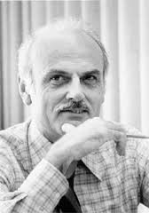
Evolució dels SGBD (II)
M02-Gestió de bases de dades
UF1/RA1. Introducció a les BDD
◻
Anys 60:
●
Sistemes centralitzats: gran ordinador (mainframes) i terminals “tontos”
●
Van aparèixer les primeres bases de dades basades en el model de dades jeràrquic i en xarxa.
1970-72:
●
Edgar Codd (IBM) proposa el Model de Dades Relacional

Slide 17
Evolució dels SGBD (III)
M02-Gestió de bases de dades
UF1/RA1. Introducció a les BDD
◻
El programari de gestió de fitxers era massa senzill:
●
Tractament d’interrelacions no estava suportat. Varis usuaris no podien actualitzar dades a l’hora.
●
●
Etc.
◻
Durant la 2ª meitat dels anys 70 sorgeix un programari més sofisticat: els Data Base Management System (DBMS) o Sistemes Gestors de Bases de dades (SGBD)

Slide 18
Evolució dels SGBD (IV)
M02-Gestió de bases de dades
UF1/RA1. Introducció a les BDD
◻
Anys 80:
Es consolida el model relacional com la base teòrica dels SGBDs Comercials. (Oracle va néixer el 1980)
●
◻
Finals anys 80:
Estandarització del llenguatge SQL (Structured Query Language) per la manipulació dels SBGD Relacionals
●
◻
Anys 90:
Els fabricants de SBGD consoliden els seus productes i proporcionen extensions pel suport de nous tipus de dades (imatges, multimèdia,...) SGBD són el pilar de molts sistemes Client / Servidor a través d’Internet
●
●

Slide 19
Evolució dels SGBD (IV)
M02-Gestió de bases de dades
UF1/RA1. Introducció a les BDD
Anys 90 actualitat:
●
SGBD Relacionals són part fonamental de sistemes de gestió empresarial i de la majoria d’aplicacions.
●
Nous paradigmes: Objecte-Relacionals, Orientació a Objectes, XML, documentals, Datawarehouse, Geolocalització...
Panorama actual:
●
Tot i que a dia d’avui els sistemes relacionals encara són els que predominen en el mercat i la gran majoria d’aplicacions els utilitzen, en la última dècada estan prenent força un nou tipus de base de dades anomenades NoSQL.
●
Capacitat de tractar grans volums de dades de forma òptima Escalabilitat
Exemple: Facebook, Amazon, Google...
●
●

Slide 20
Llenguatges i usuaris
M02-Gestió de bases de dades
UF1/RA1. Introducció a les BDD
◻
Tipus d'usuaris
Administradors de base de dades
Programadors d'aplicacions
Usuaris especialitzats
Usuaris d'aplicacions
◻
Llenguatges
SQL (Structured Query Language)
Llenguatges 4GL (C#, Java...)
Interfícies visuals
Accés a diferents SGBD
Llenguatge hostatjat (precompiladors: C, COBOL)
Notes:
SQL (DDL i DML) Data Definition Language i Data Management Language
Llenguatges 4GL (accés mitjançant llibreries p.e. ODBC o JDBC) Object o Java Database Connectivity
Interfícies visuals (MySql Workbench, Oracle Developer, PgAdmin, SqlServer Management Studio)
Llenguatge hostatjat, els precompiladors acceptes sentències SQL.

Slide 21
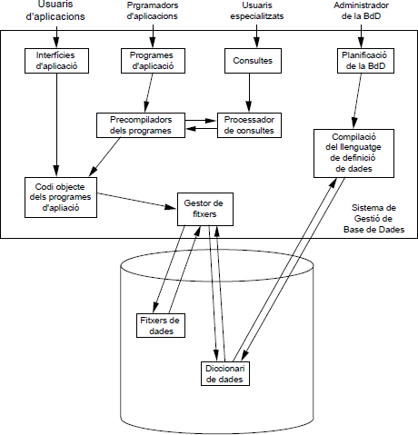
Arquitectura d'un SGBD
M02-Gestió de bases de dades
UF1/RA1. Introducció a les BDD
Notes:
Un diccionari de dades d’una base de dades és el conjunt de metadades que proporcionen informació sobre el contingut i l’organització de la base de dades.
• Definicions de l’esquema de la base de dades.
• Descripcions detallades de taules i camps, així com de tots els objectes de la base de dades (vistes, clusters, índexos, sinònims, funcions i procediments, triggers, etc.).
• Restriccions d’integritat referencial.
• Informació de control d’accés, com ara noms d’usuari, rols, i privilegis.
• Paràmetres d’ubicació de l’emmagatzemament.
• Estadístiques d’ús de la base de dades.

